Slide 1
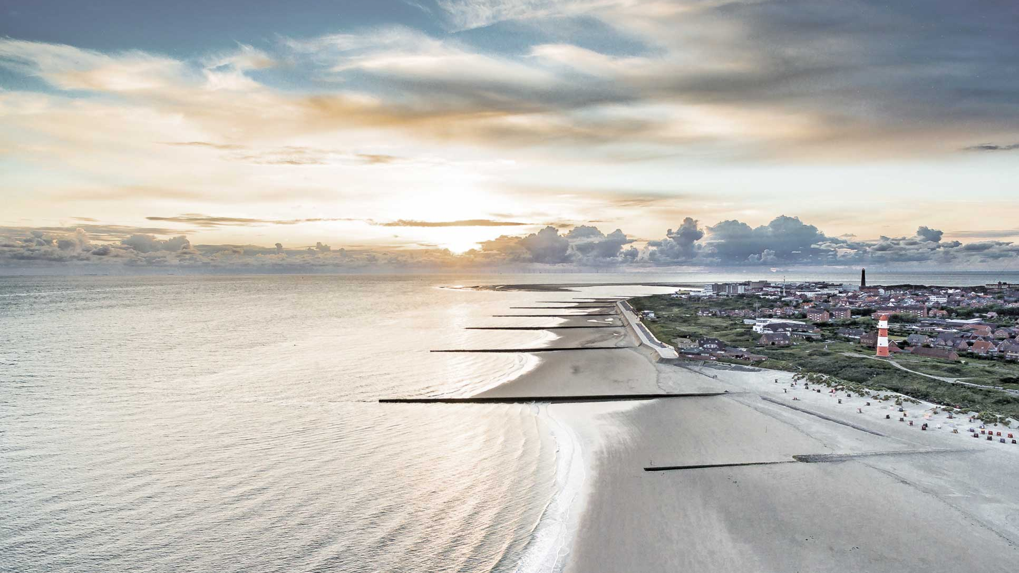
Börkum winter open 2020-2021 Winterpauschalen & Öffnungszeiten
Laufzeit 01.11.2020 – 31.03.2021
Notes:
Titelseite Variante 1)

Slide 2
Broschüre „Börkum Winter open 2020 – 2021“ Allgemeine Informationen Ziel ist eine optimale Orientierung für die Wintergäste mit Angabe von Öffnungszeiten für Gastronomie, Einzelhandel und Freizeitstätten sowie ein Veranstaltungskalender, spezielle Winterpauschalen inkl. Unterkunft und allgemein Öffnungszeiten für Unterkünfte inkl. Ferienwohnungen. In diesem Jahr auch gesondert für die Zeit rund um Weihnachten/Silvester möglich. Eine Auslage und Verteilung ist spätestens im August 2020 vorgesehen, damit bereits der Sommergast Lust verspürt, seine Insel auch in den Wintermonaten zu erleben und seine Buchung zu tätigen. Die Darstellung aller Angebote erfolgt in reiner Textform (ohne Foto/Logo) sowie in einheitlicher Spaltengröße um ein ganzheitliches Look & Feel der Broschüre zu gewährleisten. Der Preis für die Veröffentlichung einer Winterpauschale beträgt 120 Euro (netto) bei einer Druckauflage von 15.000 Stück. Der Preis für eine Darstellung der Öffnungszeiten mit Kontakt 40 Euro (netto). Wir freuen uns auf Ihre Rückmeldung zur Teilnahme bis zum 25.06.2020 an Dennis Möller (E-Mail: dennis.moeller@borkum.de).
Notes:
Titelseite Variante 6)

Slide 3
1. Das Angebot der Unterkunftspartner: Winterpauschale Die Winterpauschale sollte folgende Kriterien berücksichtigen: Ein winterliches Erlebnis in der kalten Jahreszeit ist wünschenswert, jedoch nicht verpflichtend Voraussetzung ist der Bezug zu mindestens einer der vier Entdeckerwelten Borkums. Diese wird entsprechend mit einem Piktogramm in der Broschüre gekennzeichnet (Natur, Kultur, Vitalität/Thalasso, Sport) Leistungen: X Übernachtungen Zimmerkategorie/Belegungsangabe Verpflegung
Notes:
Titelseite Variante 6)

Slide 4
Weitere optionale Inhalte (Vorschläge): Begrüßungsgeschenk auf dem Zimmer (z.B. Flasche Sanddornsaft, Glas Sanddorn-Konfitüre, Flasche Fasanenbrause, Flasche Sekt, Flasche Wasser, Obstkorb o.ä.) Inselkarte/Stadtplan auf dem Zimmer Besonderes Menü im Hotelrestaurant/Partnerrestaurant (3/4 Gänge) oder besonderes Buffet zu den Weihnachtstagen/Silvester Wärmende Teezeremonie, Waffeln o.ä. Thalasso-Behandlung(en), Detox-Angebote (Detox zum Jahresende/zum Jahresanfang – Reinigen von Körper und Seele), (Basen-)Fasten. o.ä. Die Anwendungen können im Hotel selbst stattfinden oder nach direkter Absprache mit dem Gezeitenland koordiniert werden (themenabhängig) Sportangebote (z.B. Yoga, Pilates, Rückentraining etc.), als Probestunden oder Kurse Meditation o.ä. Fahrräder, Wattwanderung, Eintrittskarten für Neuer Leuchtturm, das Heimatmuseum oder andere kulturelle Einrichtungen Wichtige Angaben: Öffnungszeiten der Unterkunft während der Broschüren-Laufzeit vom 01.11.2020 bis 31.03.2021. Buchungskontakt (die Pauschale ist direkt über die Unterkunft buchbar, nicht über die Tourist-Information) Ab-Preis der Pauschale für EZ/DZ
Notes:
Titelseite Variante 6)

Slide 5
Alternativ bieten wir Ihnen die Möglichkeit, Ihren Betrieb mit Öffnungszeiten und Kontakt ohne eine Winterpauschale darzustellen. 2. Öffnungszeiten der Unterkunftspartner Darstellung der Öffnungszeiten ohne Winterpauschale Die Darstellung der reinen Öffnungszeiten erfolgt in Textform (ohne Foto/Logo) sowie voraussichtlich im Rahmen einer Auflistung aller Unterkünfte untereinander/nebeneinander. Name – Öffnungszeiten – Kontaktangaben (inkl. Webseite) Der Preis für eine Veröffentlichung beträgt 40 Euro (netto) bei einer Druckauflage von 7.500 Stück.
Notes:
Titelseite Variante 6)

Slide 6
Wir Freuen uns auf ihre teilnahme
Nordseeheilbad Borkum GmbH // Marketing & PR // Goethestraße 1 // 26757 Borkum
Dennis Möller // 04922/933-147 // dennis.moeller@borkum.de
Notes:
Titelseite Variante 1)

